Slide 1
Labo
S4 électrique APP4
Hiver 2022

Slide 2
Objectifs
Mettre en route les codes de départ pour la problématique et constater leur fonctionnement.
Se familiariser et comprendre le code de départ.

Slide 3
Matériel
Vous aurez besoin :
Ordinateur avec MPLAB X (labos du département)
Circuit Basys MX3
2 circuits d’expansion PMOD NIC100
1 câble réseau croisé
2 câbles microUSB
Logiciel Putty
Logiciel SerialPlot

Slide 4
Exercice 1 Client/Serveur UDP
À partir du code de départ pour la carte MX3 fourni sur la page web de l’APP4, construisez le diagramme de séquence et la machine d’états logicielle existante du Client/Serveur UDP, des différents affichages et de la gestion de la console.

Slide 5
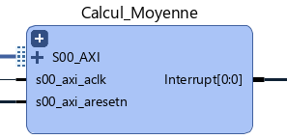
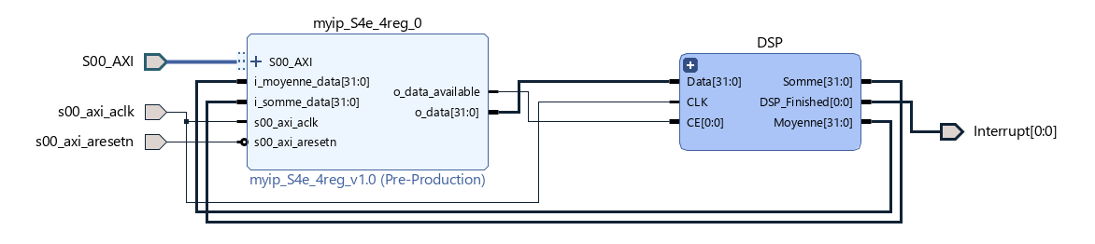
Exercice 2 Architecture matérielle et le flot de données
Ouvrez le projet de la page web APP4.
À partir du code fourni pour du FPGA, construisez l’architecture matérielle et le flot de données existant pour le traitement du signal, en particulier:
Comment est structuré le module MyIP?
Comment le traitement est-il déclenché dans ce module?
Comment est générée l’interruption qui signale au logiciel que le traitement est terminé?
Comment sont configurées l’ISR et les interruptions dans le code?
À partir du code fourni, construisez le diagramme de séquence et la machine d’états logicielle existante de « l’écho » UDP, de la gestion de la console et du filtrage myIP.

Slide 6
Exercice 3 LED RGB
Modifier le code de départ pour contrôler l’état de la DEL RGB en utilisant la SW0.
Si SW0 = 0, afficher la DEL RGB rouge seulement avec des intensités de 0 à 250 par bonds de 50 à chaque seconde et si SW0 = 1, afficher la DEL RGB rouge, verte, bleue et blanche en alternance à chaque seconde.
NOTE : Allez voir la documentation de Digilent et la librairie de code fournie permettant de configurer les interruptions pour le PWM.

Slide 7
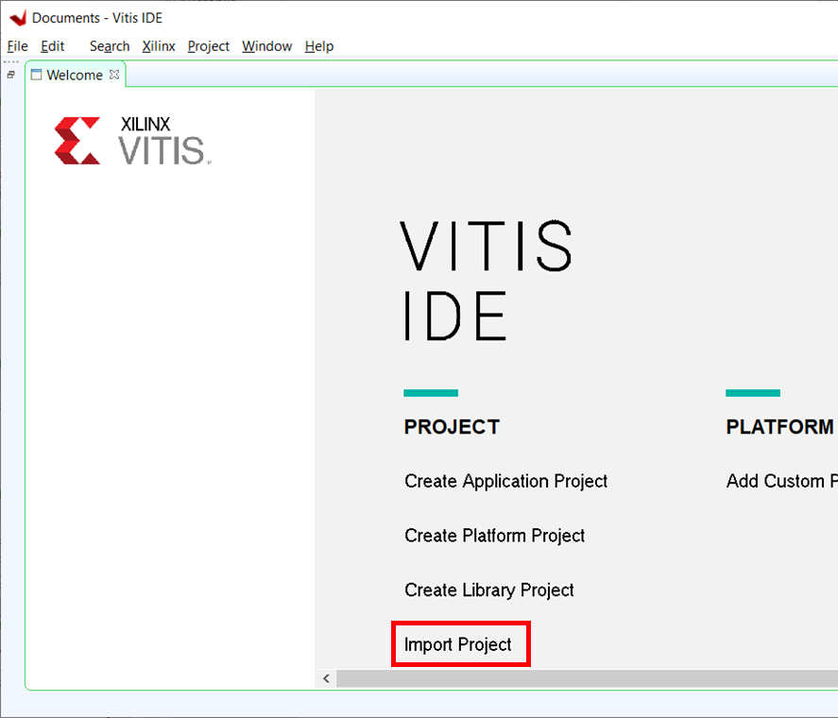
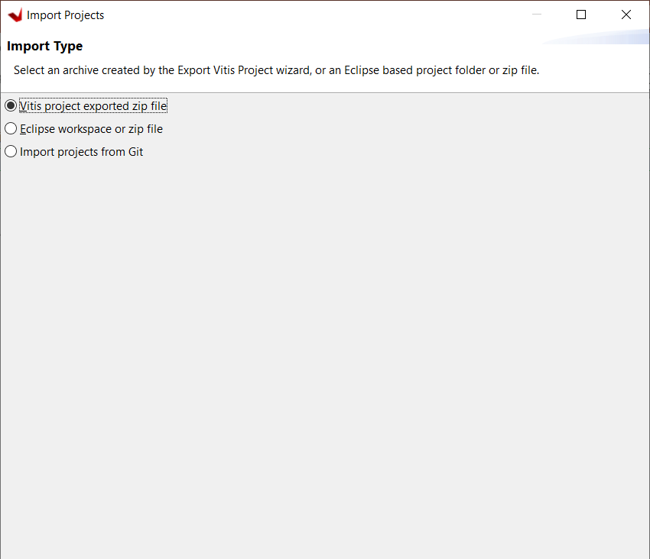
Exercice 4 Piles
Ouvrez Vitis et choisissez l’option Import Project pour importer le fichier zip de la page web APP4.

Slide 8
Exercice 4 Piles
Lire le document Intro code de départ FPGA sur le site de l’APP4e.
Ciblez, pour les deux piles fournies (PIC32 et Microblaze), les fonctions utiles pour la couche application qui désire utiliser un socket UDP.

Slide 9
Exercice 5 Trame SPI
Capturez une trame SPI de transaction du driver avec le MAC ENCJ en utilisant l’interruption comme signal de déclenchement. Essayez d’en décodez le contenu, en vous servant de la fiche technique du composant de la MX3.
Ouvrir le code de départ pour le PIC32.
Branchement initial :
Deux fils USB branchés sur le Basys MX3
Un pour la programmation, l’autre pour la console
Deux PmodNIC100 branchés dans les ports d’expansion, loopback en RJ45

Slide 10
Exercice 5 Trame SPI
Dans un premier temps, démarrez Putty.
Spécifiez une liaison série, vitesse 921600.
Spécifiez le port série (COMx), puis faites Open.
Le nom du port COM peut varier d’un PC à l’autre; au besoin, lancez le gestionnaire de périphériques de Windows pour trouver le nom de votre port. (Ici, le USB Serial Port est sur COM6).

Slide 11

Exercice 5 Trame SPI
• Démarrez MPLAB X et ouvrez le projet de départ.
• Assurez‐vous que l’interrupteur « POWER » est à ON sur la MX3.
• Compilez et exécutez le code.
• Si vous n’aviez pas déjà quelque chose dans le terminal, vous devriez
voir des messages liés à l’initialisation.

Slide 12
Exercice 5 Trame SPI
Vous devriez être en mesure de constater certains comportements du code de départ:
• Les afficheurs 7‐segments comptent rapidement
• La LED LD1 clignote
• Lorsque l’interrupteur SW0 fait une transition de position « basse » vers « haute », la console montre un échange de messages entre le client et le serveur
• Lorsque l’interrupteur SW1 est en position « haute », la console « spamme » des données d’accélération XYZ séparées par des virgules (échelle numérique quelconque)

Slide 13
Exercice 5 Trame SPI
Allons voir le code afin de comprendre comment il est structuré.
• Trouvez la fonction « main ».
• Voyez qu’on y trouve des « initialisations » et des « tâches ».
• Celles‐ci sont divisées entre « système » et « applications ».
• En faisant « Control‐Clic » sur un appel de fonction, MPLAB vous amène à la déclaration de la fonction pour voir ce qu’elle contient.
• Prenez sommairement connaissance du contenu de chacune des fonctions appelées par le main.

Slide 14
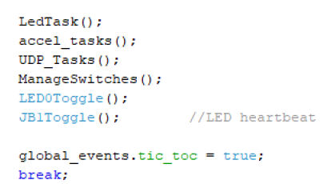
Exercice 5 Trame SPI
Trouvez l’endroit dans la boucle qui appelle les « tâches » de l’application.
Remarquez que, selon le fonctionnement perçu (d’un point de vue
« macro »), ces tâches sont exécutées en parallèle.
C’est une application multitâches.
Pourtant, en vrai, le microcontrôleur ne peut qu’exécuter du code séquentiel.
L’illusion de parallélisme est possible lorsque les tâches sont exécutées par petit bout, une après l’autre. Les tâches doivent être « non‐bloquantes ».

Slide 15
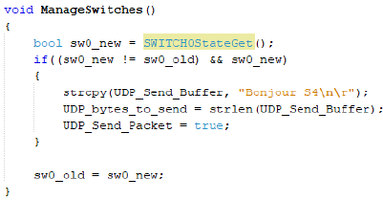
Exercice 5 Trame SPI
Regardez la fonction qui implémente la tâche d’envoyer une trame lors de la transition montante de SW0.
Cette fonction est appelée à chaque « tour de boucle » du main.
À la majorité des exécutions, seul le test pour détecter la condition (transition sur SW0) est exécuté. Lorsqu’une condition particulière est active, une action est prise (l’envoi du paquet UDP).
Prenez aussi note de comment on y effectue l’envoi d’un paquet UDP.
Les variables UDP_Send_Buffer, UDP_bytes_to_send, et UDP_Send_Packet sont utilisées pour interfacer la tâche de communication UDP.

Slide 16
Exercice 5 Trame SPI
Trouvez les fonctions qui gèrent la communication UDP. Il y a une fonction du côté Client et une fonction du côté Serveur.
Que font les tâches Client et Serveur lorsqu’elles sont « au repos »?
Qu’est‐ce qui fait sortir ces tâches de l’état de repos?
Quelles sont les fonctions‐clés qui interfacent le stack TCP/IP?
Quel est l’enchaînement d’états traversé lorsqu’un paquet est envoyé? Remarquez qu’on retourne à l’état initial (connexion client‐serveur fermée; serveur en attente de connexion client) après un échange de paquet. Dans l’APP, vous devrez garder la connexion ouverte pour envoyer plusieurs paquets en succession rapide!
Le diagramme d’état est un bon outil pour représenter les états d’une tâche.
Le diagramme de séquence est un bon outil pour représenter la communication entre les tâches.

Slide 17
Exercice 5 Trame SPI
• Lorsque l’interrupteur SW1 est en position « haute », la console « spamme » des données d’accélération XYZ séparées par des virgules (échelle numérique quelconque).
• Pour en faciliter l’affichage, utilisons l’outil SerialPlot. L’outil SerialPlot reçoit, « parse » et affiche les données reçues sur le port série, avec des données ASCII séparées par des virgules (« comma‐separated values »).
• Vous devrez fermer ou « déconnecter » Putty pour que SerialPlot puisse accéder au port COM.

Slide 18
Exercice 5 Trame SPI
L’analyseur logique est un outil très puissant pour observer et déboguer le comportement d’un système avec des interconnexions numériques. L’outil Analog Discovery (Digilent) comporte, entre autre, nu analyseur logique. Nous allons l’utiliser ici pour observer les signaux sur le bus I2C.

Slide 19
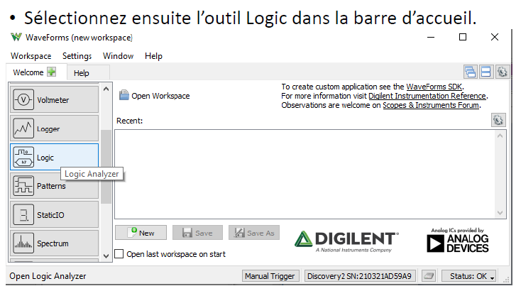
Exercice 5 Trame SPI

Slide 20
